Slide 1
презентация семинара –практикума для воспитателей ДОУ
Тема: «Нетрадиционные формы
работы с родителями в ДОУ»
МБДОУ детский сад «Лесная сказка»
г. Десногорска
Воспитатель: Казачинская А.П.
Трошкина Г.А.
2019г.

Slide 2
ДЕВИЗ:

Slide 3
Цель:
Систематизация представлений у педагогов о нетрадиционных формах взаимодействия ДОУ с семьями воспитанников.

Slide 4
Задачи:
Познакомить педагогов с некоторыми формами взаимодействия с семьями воспитанников, которые оказывают необходимую поддержку в развитии ребёнка при решении общих задач воспитания.
Закрепить знания участников семинара – практикума о создании в группе условий для разнообразного по содержанию и формам сотрудничества, способствующего развитию конструктивного взаимодействия педагогов и родителей с детьми.
Повысить профессиональную компетентность участников семинара – практикума.

Slide 5
Дошкольное образовательное учреждение – это первое образовательное учреждение, с которым вступают в контакт родители.
Основным структурным элементом в детском саду является группа. Воспитатель, как организатор и координатор деятельности в группе, непосредственно взаимодействует как с детьми, так и с родителями. Стоит отметить что, какой бы высокой ни была квалификация педагога, как бы глубоко не продумывались содержание и формы образовательной деятельности с детьми, положительный результат может быть достигнут только при рассмотрении семьи и детского сада в рамках единого образовательного пространства, подразумевающего взаимодействие, сотрудничество между педагогами и родителями на всем протяжении дошкольного детства ребенка.

Slide 6
В современных условиях задачей модернизации взаимодействия семей и детского сада является развитие диалогового партнерского взаимодействия в системе «детский сад-семья», направленного на активное включение родителей (законных представителей) в жизнь дошкольного учреждения.
Партнерское взаимодействие педагогов дошкольной образовательной организации с родителями (законными представителями) воспитанников предполагает:
-взаимоуважение и взаимодоверие
-взаимопомощь
-знание и учет педагогом условий семейного воспитания, а родителями - условий воспитания в дошкольном образовательном учреждении
-обоюдное желание родителей и педагогов поддерживать контакты друг с другом.

Slide 7
Условия успешной работы с родителями:
изучение социального состава родителей
уровня образования, социального благополучия, выявление семей группа риска
дифференцированный подход к работе с родителями с учетом многоаспектной специфики каждой семьи
целенаправленность, систематичность, плановость
доброжелательность и открытость.

Slide 8
Нетрадиционные формы взаимодействия:
Сайт детского сада и группы.
Проектная деятельность.
Круглый стол.
Конференции.
Выпуски семейных газет и плакатов.
Игры – встречи.
Проведение мастер – классов.
Почта доверия.
Семинары – практикумы.
Фотовыставки.
Проведение акций.
Вечер вопросов и ответов.
Совместные прогулки и экскурсии.
Выставка семейных реликвий.
Брошюрки, листовки и буклеты.

Slide 9
Существует четыре формы организации работы с родителями:
информационно – аналитическая
досуговая
познавательная
наглядно – информационная.

Slide 10
ФОРМЫ И МЕТОДЫ РАБОТЫ
Анкетирование
Родительские собрания
Практикумы
Совместные с детьми развлечения и игры
Информационные листы
Групповые и индивидуальные консультации

Slide 11
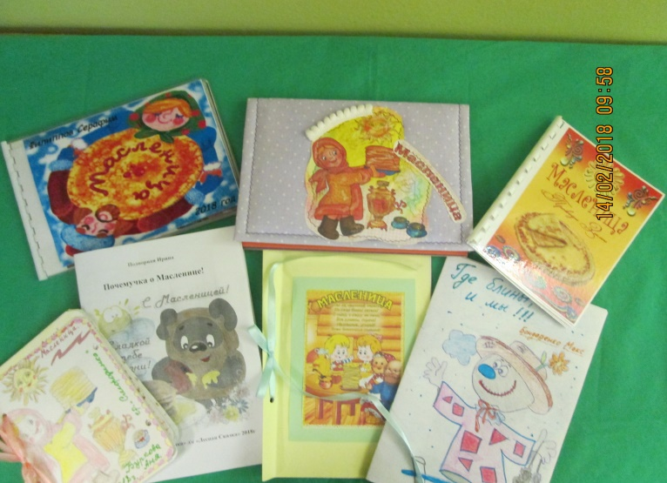
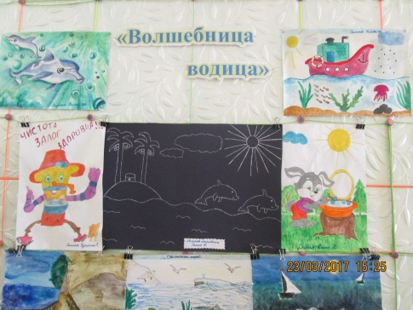
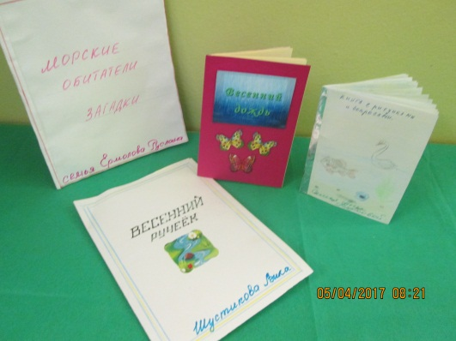
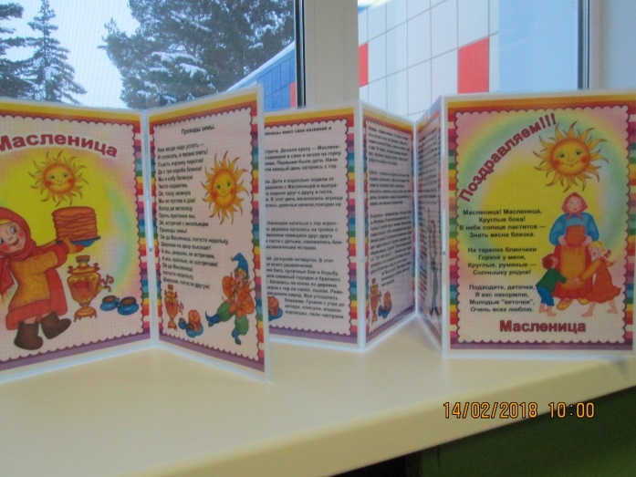
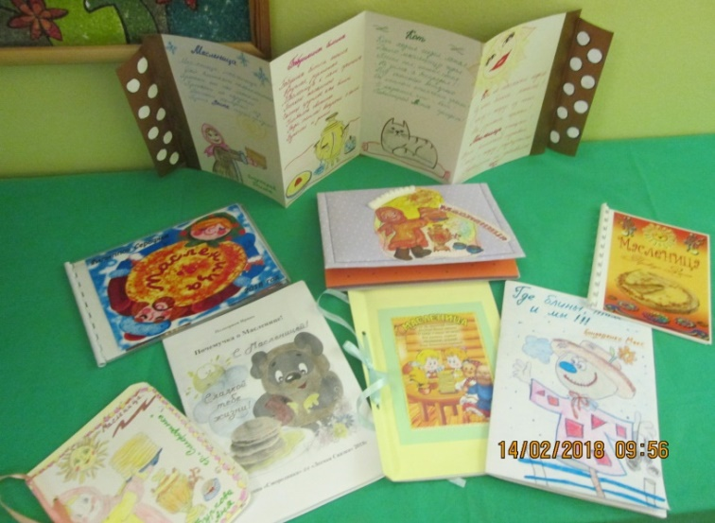
Участие родителей в жизни группы и детского сада
Проектная деятельность

Slide 12
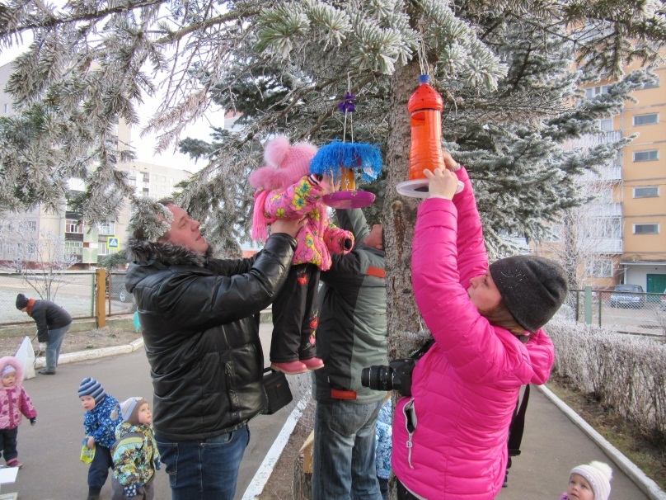
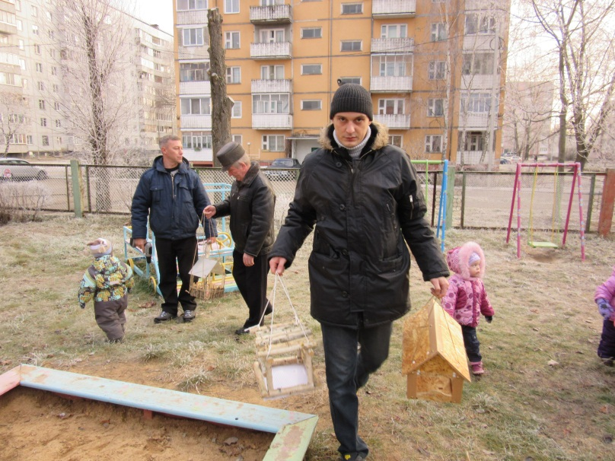
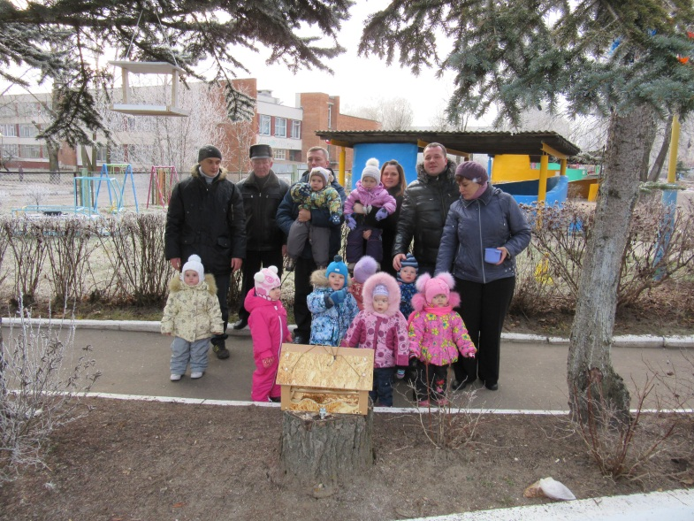
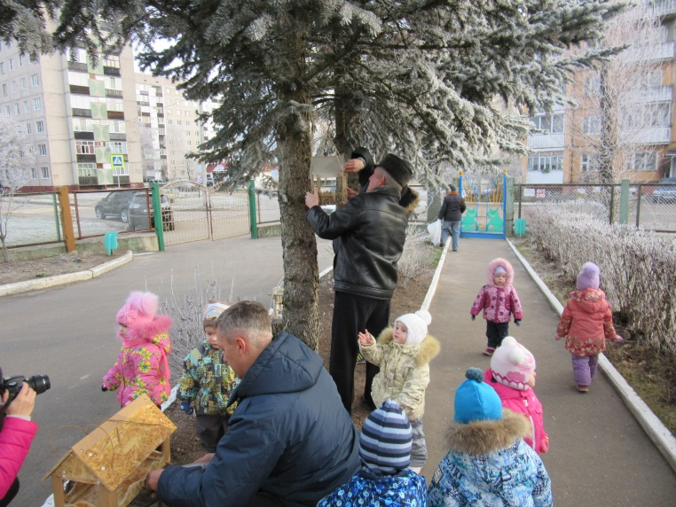
Акции:
«ПОКОРМИ ПТИЦ»

Slide 13
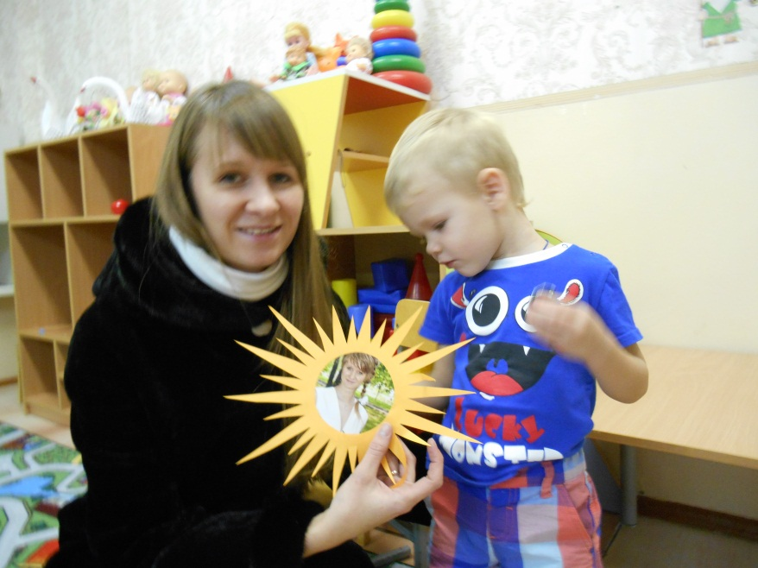
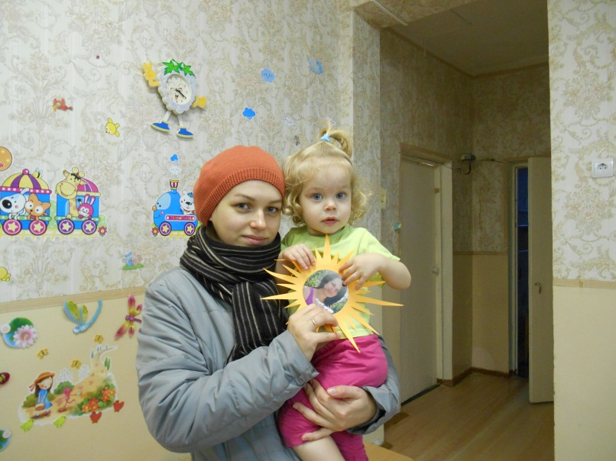
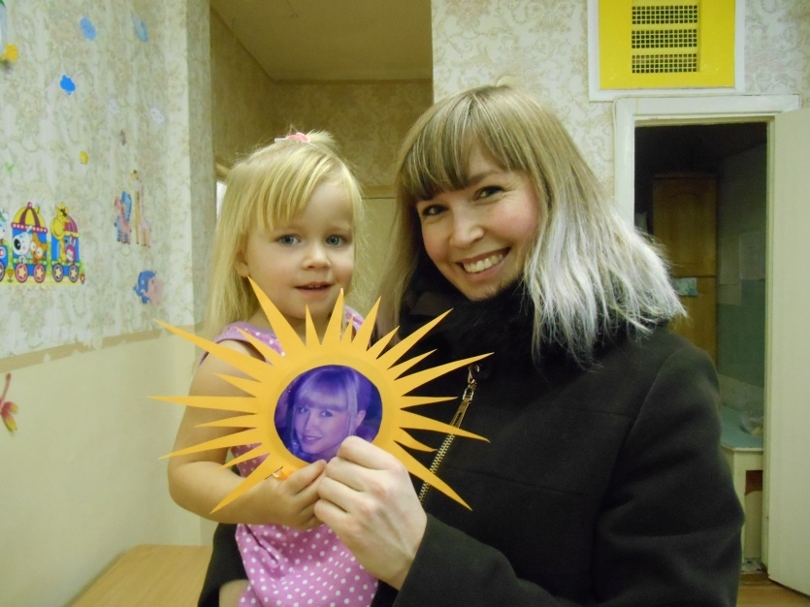
«Мама солнышко моё!»

Slide 14
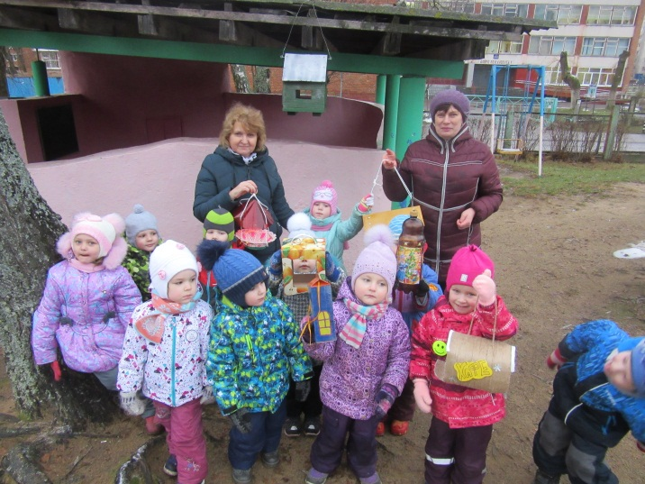
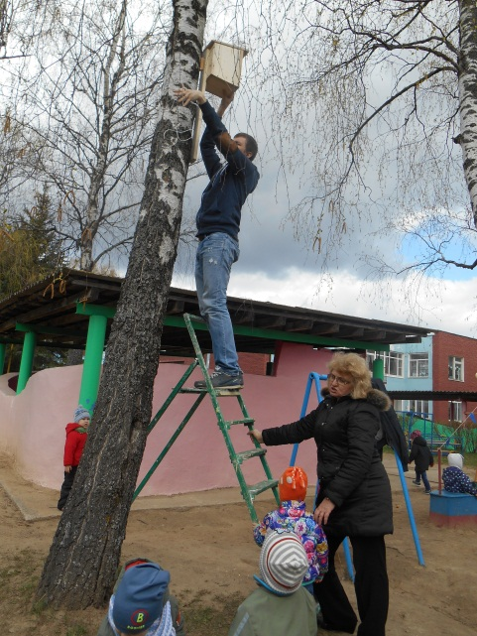
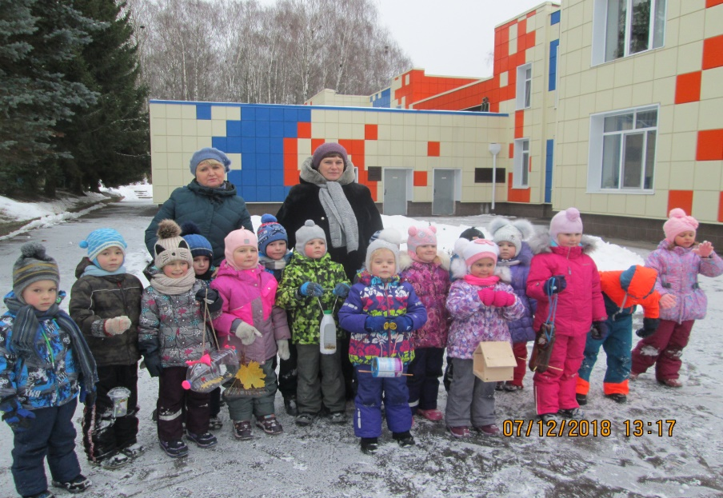
«Скворечник»
«Покорми птиц»

Slide 15
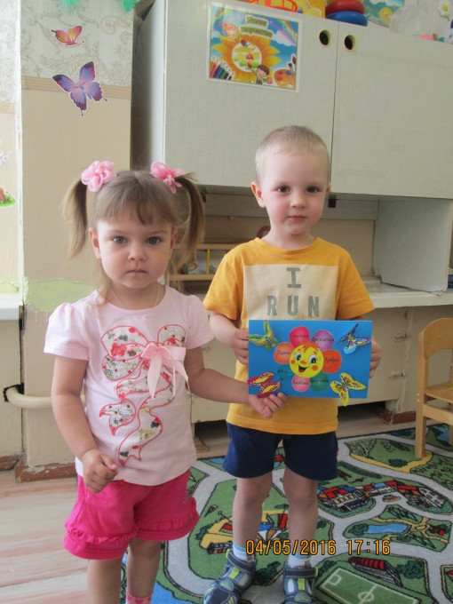
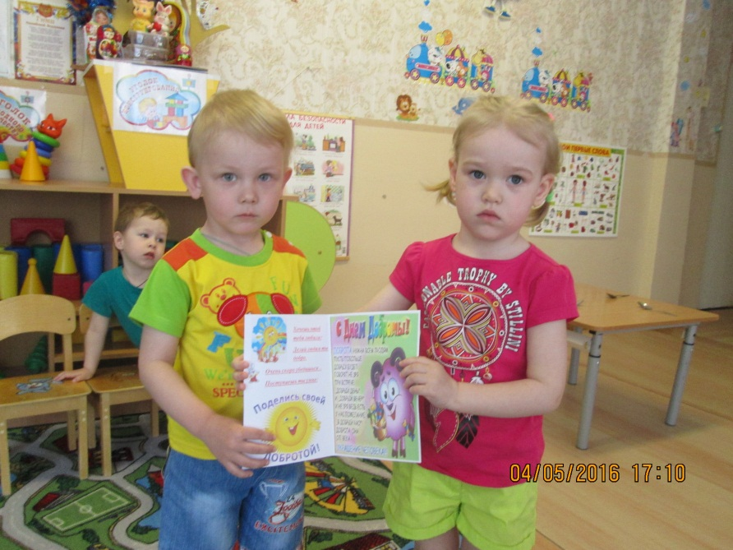
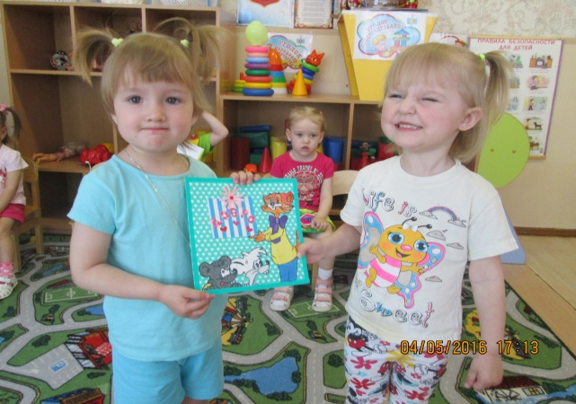
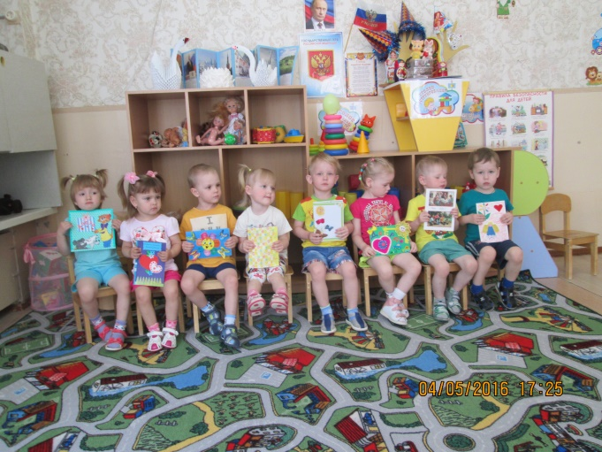
«Дари добро»

Slide 16
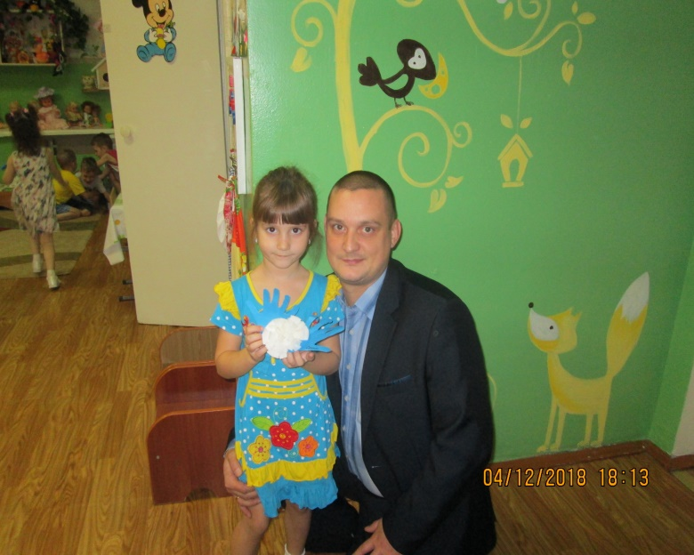
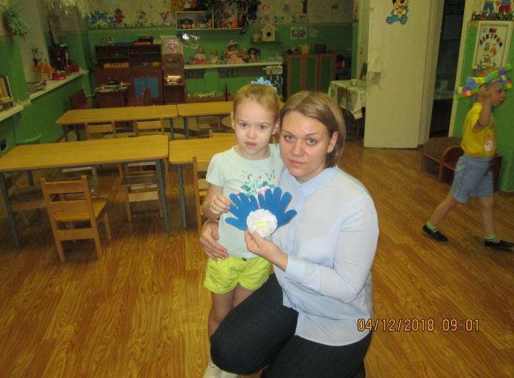
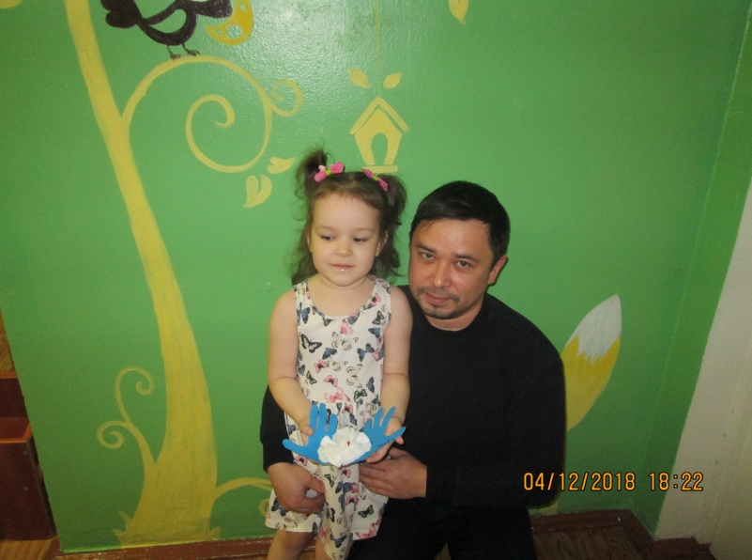
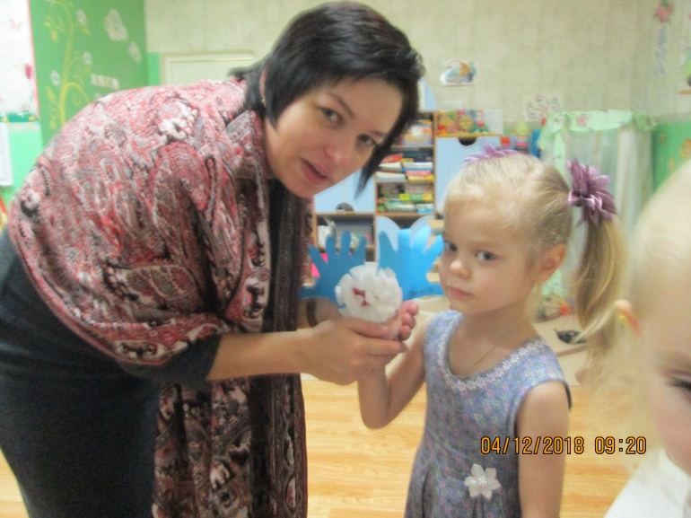
«ЦВЕТОК ДОБРА И МИЛОСЕРДИЯ»

Slide 17
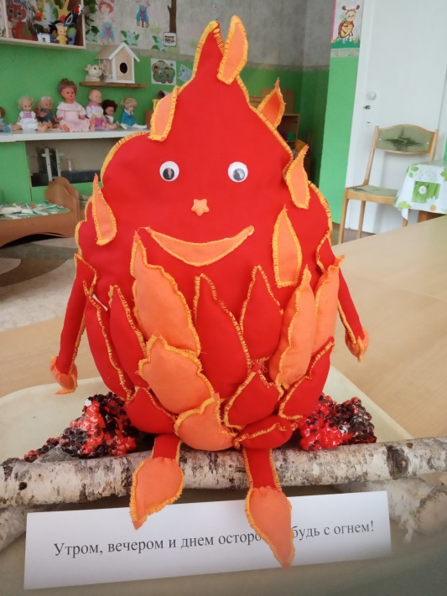
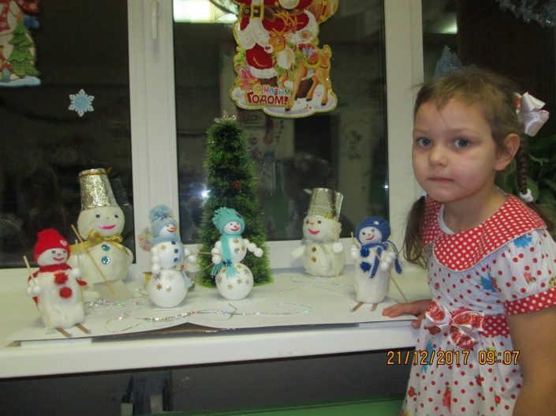
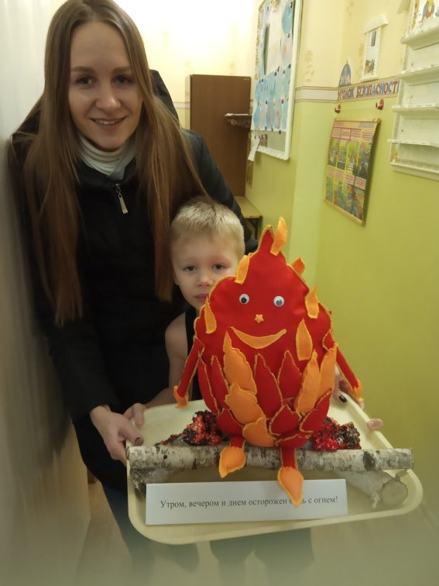
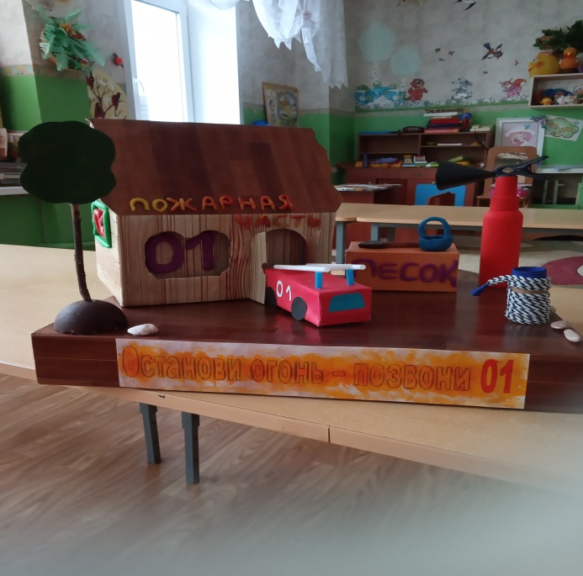
Конкурсы.
Выставки.

Slide 18
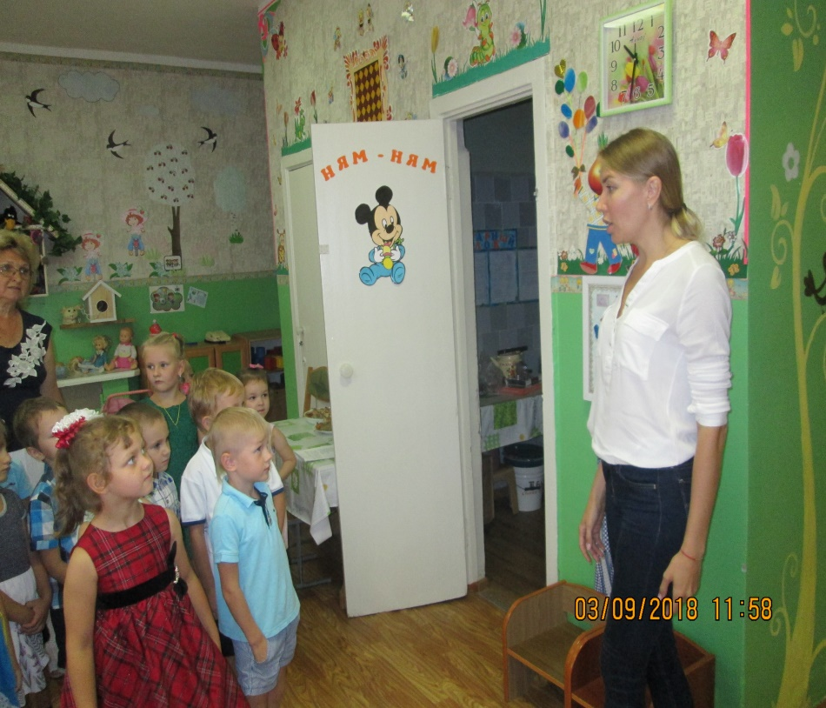
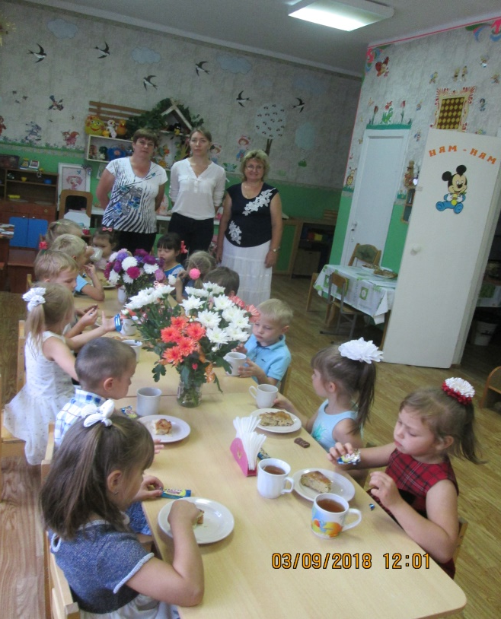
«1 Сентября»
Чаепитие.

Slide 19
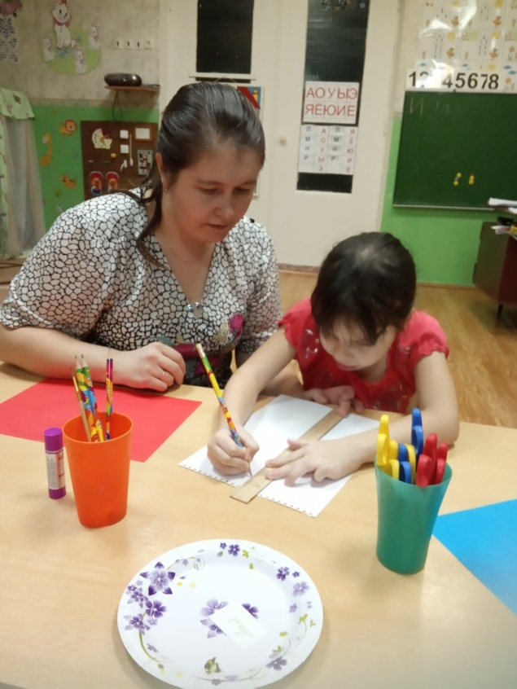
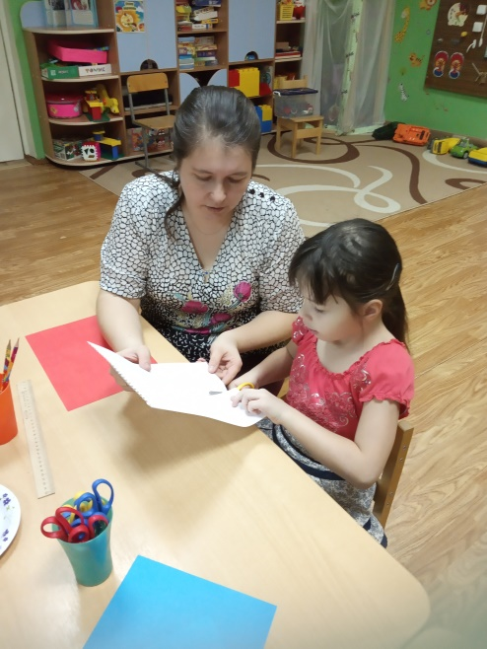
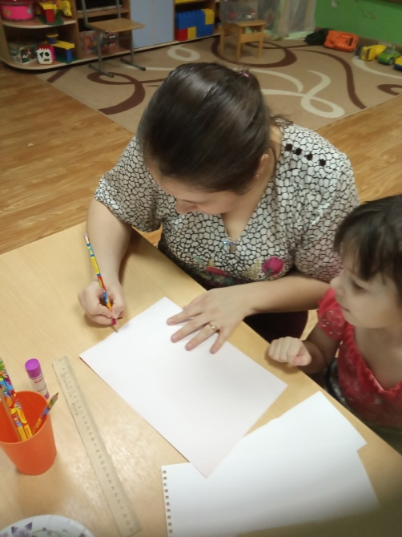
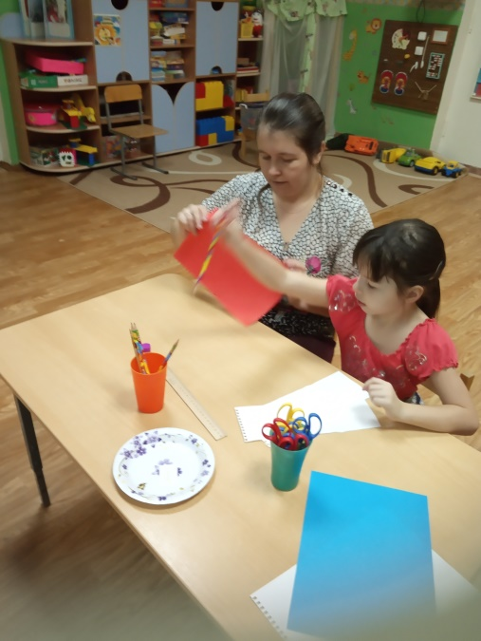
«Мастерская»
«Подарок папе»

Slide 20
Список литературы:
1.Н.Е.Веракса. Примерная основная образовательная программа дошкольного образования «От рождения до школы». «Мозаика – синтез» 2015г.
2.Елжова Н.В. «Формы работы в дошкольном образовательном учреждении». «Феникс» 2010.
3.Интернет ресурсы.

Slide 21
СПАСИБО ЗА ВНИМАНИЕ!

